Slide 1
Vampire Exodus
2차 발표 PT
2016180042 진윤성

Slide 2
게임 컨셉트
판타지 세계의 모험
장르: 플랫폼 어드벤처 – 현실처럼 중력이 작용하는 세계
(예시: 동굴 이야기)

Slide 3
개발 범위
내용 | 상세
캐릭터 | 키보드로 조작, 2단 점프와 순간 이동 등의 특수 능력 해금
게임 핵심 기능 | 중력과 충돌 시스템, 실제 단위에 기반한 움직임과 시간. 스테이지마다 제한 시간이 있다.
게임 연출 | NPC 의 대화 메시지 띄우기, 게임 진행 중 이벤트 발생. 개체가 죽거나 데미지를 받을 시 출혈 효과 발생,
맵 테마와 스테이지 | 스테이지 마다 등장 NPC 와 아이템이 다르다. 테마에는 마을, 숲, 도시가 있다.
적과 NPC | NPC 들은 가만히 있거나, 좌우로 이동하거나, 플레이어를 따라오는 단순한 인공지능을 갖고 있다.
그래픽 | 테마 별로 3개 정도의 블록 그래픽과 하나의 배경 그래픽.
사운드 | NPC 별로 죽는 소리, UI 와 효과음 등을 포함해서 20가지 정도.

Slide 4
개발 상황
주차 | 상세
1주차 | 리소스 수집 | 계획: 그래픽 리소스 수집, 필요한 객체 정리
 |  | 결과: (100%) 리소스 수집 완료하였다.
2주차 | 중력과 충돌 구현 | 계획: 중력의 구현, 블록과 객체의 충돌 구현
 |  | 결과: (100%) 바닥이나 천장에 끼는 일 없이 캐릭터가 완만하게 움직인다.
3주차 | 플레이어 객체 | 결과 : (70%) 스테이지 작업이 아직 완성이 안되어 스테이지 진행에 따른 능력 해금이 없다. 이동 부분은 완성되었다.
4주차 | NPC와 상호작용 | 계획: 객체끼리 상호 작용. 대기, 좌우 이동, 추격의 인공지능
 |  | 결과: (70%) 객체끼리 충돌, 공격, 객체 검색 기능. 인공지능의 틀은 완성되었다.
5주차 | 지형 생성, 테마 작업 | 계획: 테마 종류 별 맵 생성, 스테이지 배치 작업
 |  | 결과: (40%) 맵 생성하는 부분은 완료. 그러나 아직 모든 스테이지가 완성되지 않았다.
6주차
7주차 | 인터페이스 | 계획: 시작 로고, 메인 메뉴, 메시지 창, 일시 정지 메뉴, 게임 오버 / 스테이지 완료 메뉴
8주차 | 점검 및 릴리즈 | 계획: 마무리

Slide 5
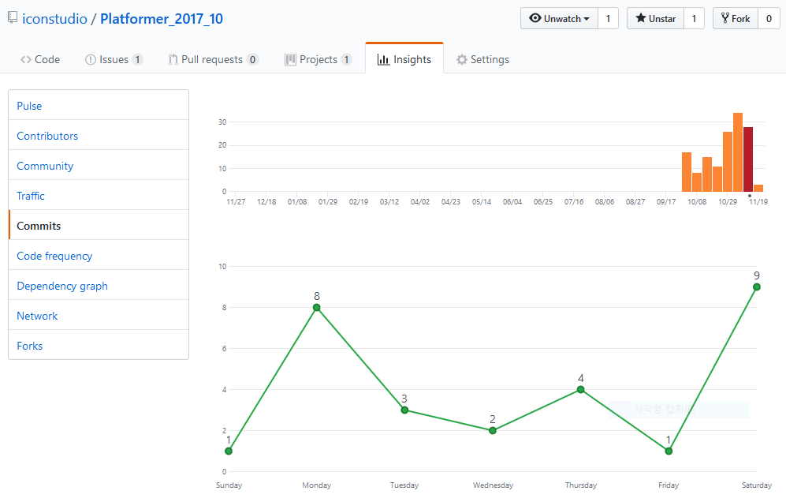
Github 커밋 통계

Slide 6
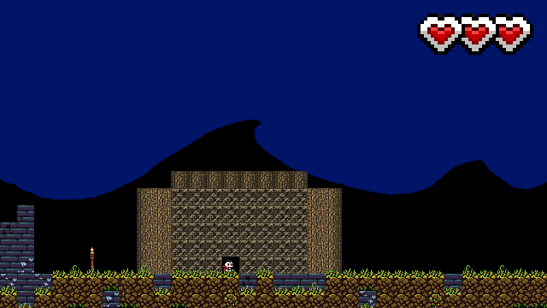
게임 실행 영상

Slide 7
감사합니다

